Slide 1


Instructor Development Program
The Instructor Examination (IE)

Slide 2

Objetivo do IE
Elementos do IE
Introdução
Pontuações e Critérios
de Aprovação
Consulta
Reserva e Admin

Slide 3
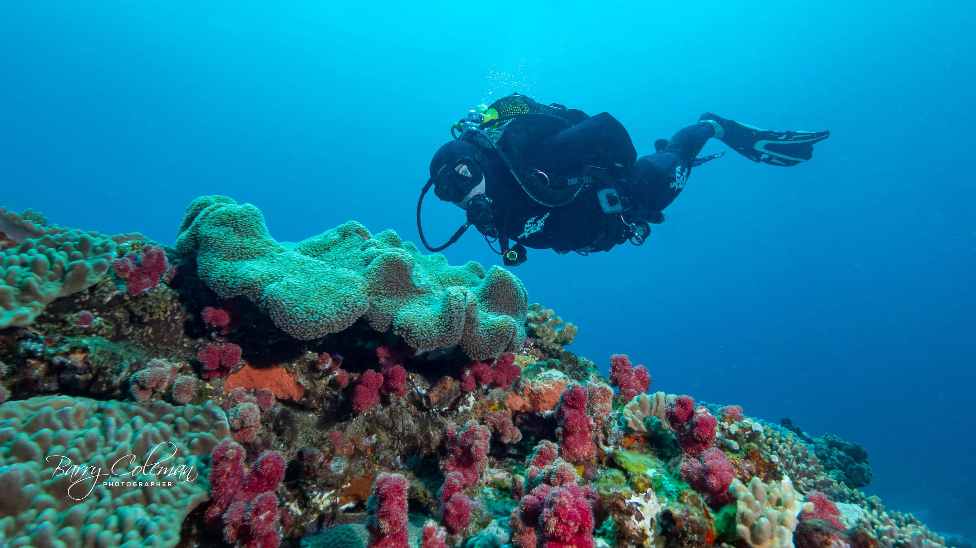


ELEMENTOS DO IE
Exame do Instrutor Online, incluindo RGDS
Exame de Dispositivo Aberto (livro aberto)
Apresentações Avaliadas:
Acadêmico
Águas Confinadas
Águas Abertas
Técnicas de Resgate

Slide 4
OBJETIVO DO IE
O IE é uma avaliação independente do candidato a Instrutor e representa um marco em sua formação. Ele estabelece consistência em todo o mundo.
O IE avalia a transferência de conhecimento e habilidades no IDP.
Ele também fornece uma avaliação de qualidade dos Instrutores de Treinamento RAID.

Slide 5
OBJETIVO DO IE
O RAID IE é um programa modular. Caso um candidato seja reprovado em um ou mais módulos, ele poderá repetir apenas as seções em que foi reprovado, em um IE subsequente.
Considerando isso, o candidato é incentivado a concluir todas as seções restantes do IE que está cursando.

Slide 6
Nota de aprovação 80%
Elementos do IE
Normas Gerais & Procedimentos de Exame
Exame de dispositivo aberto
O PDF com as normas deve ser baixado previamente

Slide 7
Apresentação acadêmica.
Elementos do IE
Nota mínima para aprovação = 16 para Instrutor.
Tempo suficiente para se preparar.
Acadêmico
O Examiner atribuirá tópicos no início do IE.
É permitida uma reposição

Slide 8
Duas apresentações em águas confinadas são realizadas como habilidades separadas.
Elementos do IE
É necessário obter no mínimo 18 pontos para ser aprovado em cada habilidade.
Águas Confinadas
Habilidades atribuídas pelo Examiner no primeiro dia do IE.
Uma reposição é permitida

Slide 9
Duas habilidades em águas abertas são apresentadas como uma sessão combinada.
Elementos do IE
É necessário obter no mínimo 15 pontos para ser aprovado em cada habilidade.
Águas Abertas
Habilidades atribuídas pelo Examiner no primeiro dia do IE.

Slide 10
Recuperação de Mergulhador inconsciente do fundo:
Controle das Vias Aéreas e Flutuabilidade do Mergulhador.
Manuseio do Mergulhador na superfície com remoção do Equipamento.
Controle da Flutuabilidade da vítima na superfície
Controle das vias aéreas e respiração de resgate
Transporte do mergulhador
Elementos do IE
Técnicas de Resgate
A avaliação de resgate é aprovada ou reprovada e tem uma reposição.
Notes:
Since the rescue presentation must be in real time, the instructor candidate cannot do a true rescue demonstration. The candidate must balance completing a rescue while making it appear easy with smooth execution of the required steps. Certain steps can be voiced by the candidate to aid in balancing demonstration with real time. Examples are when the candidate voices steps like “Establishing positive buoyancy, removing weight belt, removing divers’ mask, removing rescuers mask…….”
The full skill is defined as “Unconscious diver underwater”.
Steps for a successful rescue demonstration
Approach
Controlled lift
Regulator must be secured in the victim's mouth
Buoyancy controlled
Establish buoyancy on surface for both victim and rescuer
Weights MUST be removed
Call for help
Remove masks
Remove regulators
Look, listen and feel - LAST CHANCE TO CALL FOR HELP
Two rescue breaths
One breath every 5 seconds
The airway must be protected during the entire exercise. Breaths must be simulated. Rescuer blows close to the mouth on the side of their hand or pocket mask
The evaluator should time these breaths and allow some latitude. Breaths must be delivered in the 3 to 7 second range
De-kit victim and rescuer while swimming
The rescuer or victim can be de-kitted first or last.

Slide 11
Os candidatos devem ser aprovados em todas as seções.
Pontuações e Critérios de Aprovação
Uma reposição para a seção acadêmica.
Não há reposição para o Exame Padrão.

Slide 12
Uma reposição para avaliações em águas confinadas.
Pontuações e Critérios de Aprovação
Não há reposição para avaliações em águas abertas.
Apenas duas reposições gerais são permitidas.

Slide 13
Oportunidade para feedback e perguntas dos candidatos.
Consulta
Permite que quaisquer problemas sejam resolvidos.
Consulta Final
Avaliação final de Profissionalismo.

Slide 14
Une o IE.
Consulta
Permite discussão privada sobre treinamento corretivo.
Consulta Final
Os candidatos reprovados devem ter a oportunidade de melhorar e marcar outro IE.

Slide 15
As datas do IE serão anunciadas para cada área.
Reserva & Admin
O programa IE online deve ser adquirido no site da RAID.
O IT deve informar o Examiner sobre a presença do candidato.

Slide 16
O IE será executado em no mínimo 2 dias.
Reserva & Admin
A certificação do Instrutor será processada no local.
O Examiner digitalizará toda a documentação de avaliação.

Slide 17
O IT recomenda candidatos com base no desempenho do IDP.
Reserva & Admin
O candidato decide cursar o IE com base em consultoria do IT.
O IT não se responsabiliza por um candidato reprovado que foi aconselhado a não comparecer.

Slide 18
São permitidas apenas 3 reprovações no total.
Pode ser necessário treinamento corretivo quando esse limite for atingido.
Reserva & Admin
OBSERVAÇÃO: Os Instructor Trainers podem comparecer à cerimônia de abertura e encerramento do IE, mas não podem estar presentes durante NENHUMA fase de avaliação.

Slide 19
Objetivo do IE
Elementos do IE
RESUMO
Pontuações e Critérios
de Aprovação
Consulta
Reserva e Admin
e

Slide 20


PERGUNTAS?

Slide 21


OBRIGADO

